Slide 1

第16章 软件重用
重用(reuse)也称为再用或复用，是指同一事物不做修改或稍加改动就多次重复使用。显然，软件重用是降低软件成本、提高软件生产率和软件质量的非常合理、有效的途径。
退出

Slide 2
16.1 可重用的软件成分
16.2 软件重用过程
16.3 领域工程
16.4 开发可重用的构件
16.5 分类和检索构件
16.6 软件重用的效益
16.7 小结

Slide 3
16.1 可重用的软件成分
广义地说，软件重用可划分成以下三个层次：①知识重用(例如，软件工程知识的重用)；②方法和标准的重用(例如，面向对象方法或国家标准局制定的软件开发规范或某些国际标准的重用)；③软件成分的重用。本章仅讨论软件成分的重用问题。
软件成分的重用可以进一步划分成以下三个级别。
(1) 代码重用

Slide 4
(2) 设计结果重用
设计结果重用指的是，重用某个软件系统的设计模型(即求解域模型)。这个级别的重用有助于把一个应用系统移植到完全不同的软/硬件平台上。
(3) 分析结果重用
这是一种更高级别的重用，即重用某个系统的分析模型。这种重用特别适用于用户需求未改变，但系统体系结构发生了根本变化的场合。更具体地说，可能被重用的软件成分主要有以下10种。
· 项目计划。软件项目计划的基本结构和许多内容(例如，SQA计划)都是可以跨项目重用的。这样做减少了用于制定计划的时间，也降低了与建立进度表和进行风险分析等活动相关联的不确定性。

Slide 5
· 成本估计。因为在不同项目中经常含有类似的功能，所以有可能在只做极少修改或根本不做修改的情况下，重用对该功能的成本估计结果。
· 体系结构。即使在考虑不同的应用领域时，也很少有截然不同的程序和数据体系结构。因此，有可能创建一组类属的体系结构模板(例如，事务处理体系结构)，并把那些模板作为可重用的设计框架。
· 需求模型和规格说明。类和对象的模型及规格说明是明显的重用的候选者，此外，用传统软件工程方法开发的分析模型(例如，数据流图)，也是可重用的。

Slide 6
· 设计。用传统方法开发的体系结构、数据、接口和过程设计结果，是重用的候选者，更常见的是，系统和对象设计是可重用的。
· 源代码。用兼容的程序设计语言书写的、经过验证的程序构件，是重用的候选者。
· 用户文档和技术文档。即使针对的应用是不同的，也经常有可能重用用户文档和技术文档的大部分。
· 用户界面。这可能是最广泛被重用的软件成分，GUI(图形用户界面)软件经常被重用。因为它可占到一个应用程序的60%代码量，因此，重用的效果非常显著。

Slide 7
· 数据。在大多数经常被重用的软件成分中，被重用的数据包括：内部表、列表和记录结构，以及文件和完整的数据库。
· 测试用例。一旦设计或代码构件将被重用，相关的测试用例应该“附属于”它们。

Slide 8
16.2 软件重用过程
16.2.1 构件组装模型
“重用”应该是每个软件过程的一个不可缺少的组成部分。图16.1所示的构件组装模型，举例说明了怎样把一个可重用的软件构件库集成到典型的演化过程模型中。

Slide 9
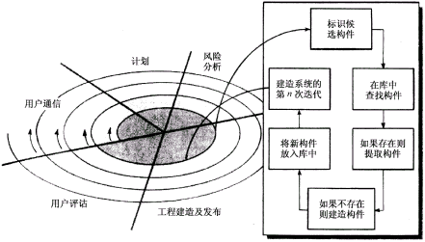
图16.1 构件组装模型

Slide 10
16.2.2 类构件
利用面向对象技术，可以比较方便、有效地实现软件重用。面向对象技术中的“类”，是比较理想的可重用的软构件，不妨称之为类构件，在上一小节中讲述的构件组装模型，就是利用类构件来构造应用程序。
1. 可重用的软构件应具备的特点
(1) 模块独立性强
(2) 具有高度可塑性
(3) 接口清晰、简明、可靠

Slide 11
2. 类构件的重用方式
(1) 实例重用
(2) 继承重用
面向对象方法特有的继承性，提供了一种对已有的类构件进行裁剪的机制。当已有的类构件不能通过实例重用完全满足当前系统需求时，继承重用提供了一种安全地修改已有类构件，以便在当前系统中重用的手段
(3) 多态重用
利用多态性不仅可以使对象的对外接口更加一般化(基类与派生类的许多对外接口是相同的)，从而降低了消息连接的复杂程度，而且还提供了一种简便可靠的软构件组合机制，系统运行时，根据接收消息的对象类型，由多态性机制启动正确的方法，去响应一个一般化的消息，从而简化了消息界面和软构件连接过程。

Slide 12
16.2.3 重用过程模型
为了实现软件重用，已经提出了许多过程模型，这些模型都强调领域工程与软件工程同时进行。领域工程完成一系列工作，以建立一组可以被软件工程师重用的软件成分。
图16.2给出了一个典型的明显适用于重用的过程模型。领域工程创建应用领域的模型，在软件工程流中使用该模型作为分析用户需求的基础。软件体系结构及相应的结构点(见16.3.3节)为应用系统的设计提供了输入信息。最后，在可重用的软件成分作为领域工程的一部分被构造出来之后，它们可以在软件开发活动中被软件工程师使用。

Slide 13
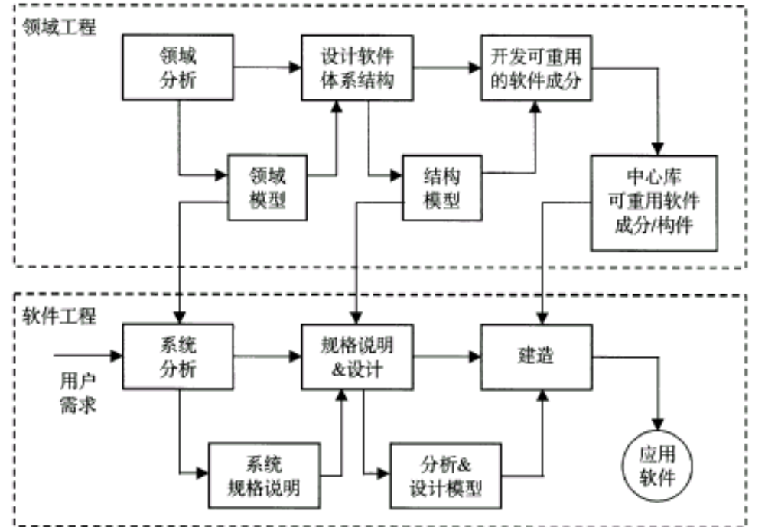
图16.2 一个强调重用的过程模型

Slide 14
16.3 领域工程
领域工程的目的是，标识、构造、分类和传播一组软件成分，在特定的应用领域中这些软件成分可适用于现有的和未来的软件系统。其总体目标是，建立相应的机制，使得软件工程师可以在新的或现有的系统中分享这些软件成分——重用它们。
领域工程包括三个主要的活动，它们是分析、构造和传播。

Slide 15
16.3.1 分析过程
领域分析过程基本上由下述步骤组成。
· 定义被研究的领域。
· 把从该领域中抽取出来的项分类。
· 收集该领域中有代表性的应用样本。
· 分析每个应用样本。
· 开发对象的分析模型。

Slide 16
16.3.2 领域特征
为了确定一个可能可重用的软件成分在特定情况下是否确实可以被使用，有必要定义一组领域特征，这些特征是该领域中所有软件共有的。领域特征定义了该领域中所有产品共有的类属属性，例如，安全(或可靠性)的重要性，程序设计语言，处理中的并发性等。
一个可重用的软件成分的领域特征集可以表示为｛D_{P}｝，集合中每一项D_{Pi}表示一个特定的领域特征。赋给D_{Pi}的值表示等级，它指出该特征与软件成分P的相关性。典型的等级如下。

Slide 17
· 与重用是否合适不相关。
· 仅在特殊情况下才相关。
· 相关，但存在差异无关紧要，该软件成分经过修改后仍然可以被使用。
· 明显相关，如果新软件不具有此特征，虽然重用仍然是可能的，但却是低效的。
· 很相关，如果新软件不具有此特征，重用将是非常低效的，此时不推荐重用。
当在该应用领域中要开发一个新软件w时，可以为它导出一组领域特征｛D_{w}｝，然后比较D_{Pi}与D_{wi}，以决定是否现存的软件成分P可以在应用系统w中有效地重用。
表16.1列出了可能对软件重用有影响的典型的领域特征，为了有效地重用软件成分，必须考虑这些领域特征。

Slide 18
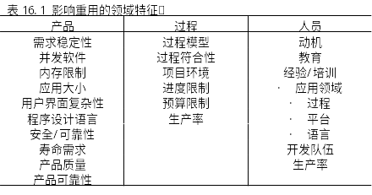

Slide 19
即使待开发的软件明显属于某个应用领域，对该领域中可重用的软件成分也必须加以分析，以确定它们在当前项目中的可重用性。在少数情况下，从头开发可能仍然是成本最低的途径。
16.3.3 结构建模和结构点
每个应用领域都可以用一个结构模型来刻画(例如，不同飞行器飞行控制系统的细节差别很大，但是在该领域的所有现代软件都具有相同的结构模型)，因此，结构模型是一种体系结构制品，它可以也应该在该领域内的所有应用系统中被重用。

Slide 20
16.4 开发可重用的构件
16.4.1 为了重用的分析与设计
当开发一个新软件时，应该对描述需求的分析模型进行分析，以发现模型中那些指向现有的可重用的软件成分的元素。为此，应该使用能够导致“规格说明匹配”的方式从需求模型中抽取信息。

Slide 21
16.4.2 基于构件的开发
当重用在应用系统开发中占据主导地位时，就把这样的开发方法称为基于构件的开发或构件软件。领域工程为基于构件的开发提供了所需要的可重用构件库，这些可重用的构件中的一部分是内部开发的，另一部分是从现有的应用系统中抽取出来的，还有一部分是从第三方获取的。
但是，怎样创建一个具有一致结构的构件的库呢?答案是，采用统一的构件标准。
因为重用对软件产业有非常巨大的潜在影响，主要的公司和产业联盟已经提出了构件软件的一些标准。

Slide 22
1. OpenDoc
主要技术公司(包括IBM、Apple和Novell)的一个联盟，提出了复合文档和构件软件的标准OpenDoc。该标准定义了为使一个开发者提供的构件能够和另一个开发者提供的构件互操作，而必须实现的服务、控制基础设施和体系结构。
2OMG/CORBA
对象管理组织(OMG)发布了公共对象请求代理体系结构(OMG/CORBA)。一个对象请求代理(ORB)提供了一系列服务，这些服务使得可重用的构件(对象)能够与其他构件通信，而不管它们在系统中位于何处。当应用OMG/CORBA标准建立构件时，可以保证这些构件无需修改就能集成到一个系统中。

Slide 23
以客户/服务器结构为例，在客户端应用系统中的对象可以向ORB服务器请求一个或多个服务。对象请求代理(ORB)是一个中间件构件，通过它驻留在客户端的对象可以向驻留在服务器上的对象发送消息，请求提供服务。在客户和服务器两端的对象和类都用接口描述语言(IDL)定义。为了适应客户端对象对服务器端方法的请求，需要创建客户和服务器的IDL存根(stub)，它提供了一条通路，通过这条通路可满足跨越客户/服务器系统的对象的请求。
由于对跨越网络的对象的请求在运行时发生，因此必须建立存储对象描述的机制，以便在需要时可以获得关于对象及其位置的信息，接口仓库提供了这种机制。

Slide 24
3. COM
Microsoft公司开发了构件对象模型(COM)，它提供了为在一个应用系统中使用不同厂商生产的对象而需要的规格说明。
COM的核心是一组应用程序调用接口API，该接口提供了创建构件和组装构件的功能。COM标准具有下述特点。
· 构件间的互操作基于指针，依赖于操作系统的API。
· 对Windows的依赖性强，对其他操作系统的支持相对不足。
· 构件运行环境的提供者仅限于Microsoft公司，但支持COM标准的开发工具比较多(例如，VC++、VB等)。
对象连接与嵌入(OLE)是COM的一部分，其定义了可重用构件的标准结构。OLE已经成为Microsoft操作系统(例如，Windows98,Windows NT)的一部分。

Slide 25
4. JavaBean
JavaBean构件实现标准由Sun公司在Java语言的基础上提出。由于Java是一种纯面向对象语言，因此JavaBean标准比较简洁、完备。JavaBean具有下述特点。
· 构件模型比较完备。
· 仅支持Java语言。
· 构件运行环境主要由Sun公司提供，其他厂商也可提供运行环境，支持该标准的开发工具较多(例如，Visual Cafe,Visual Age for Java等)。

Slide 26
16.5 分类和检索构件
16.5.1 描述可重用的构件
可以用很多种方式描述可重用的软件构件，但是一种理想的描述方式是Tracz提出的3C模型——概念(concept)、内容(content)和语境(context)。
软件构件的“概念”是对构件做什么的描述，应该完整地描述构件的接口，并在前置条件和后置条件的语境中标识构件的语义。概念应该表达出构件的意图。

Slide 27
构件的“内容”描述实现概念的方法。本质上，内容是对一般用户隐藏的信息，只有那些打算修改该构件的人才需要知道这些信息。
“语境”把可重用的软件构件置于其应用领域中，也就是说，通过指定概念的、操作的和实现的特征，语境使得软件工程师能够找到适当的构件以满足应用需求。
为了能够在实际环境中应用，必须把概念、内容和语境转换成具体的规格说明模式。人们对可重用的软件构件的分类模式已经做过许多研究，所提出的方法可分为三大类：图书馆和信息科学方法、人工智能方法以及超文本系统。到目前为止，绝大部分研究工作建议使用图书馆科学方法对构件分类。

Slide 28
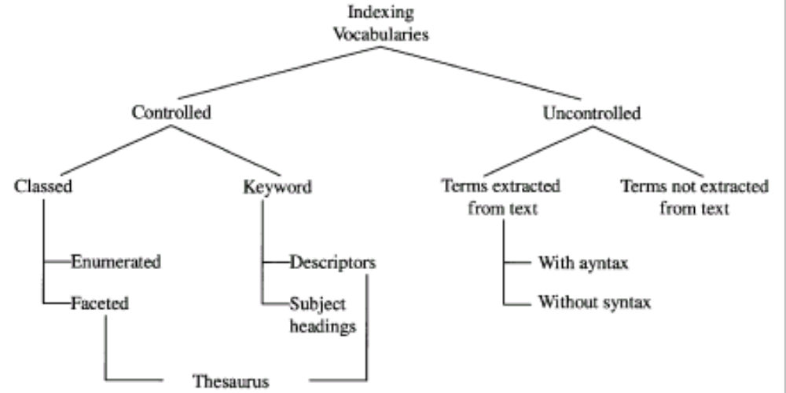
图16.3 源于图书馆科学索引法的分类法

Slide 29
1. 枚举分类(Enumerated Classification)
通过定义一个层次结构来描述构件，在该结构中定义软件构件的类以及子类的不同层次。把实际的构件罗列在枚举层次的适当路径的最低层。
2. 刻面分类(Faceted Classification)
分析应用领域并标识出一组基本的描述特征，这些特征称为刻面。然后，根据重要性确定刻面的优先次序并把它们与构件联系起来。刻面可以描述构件完成的功能、加工的数据、应用构件的语境以及任何其他特征。描述一个构件的刻面的集合称为刻面描述表，通常，限定刻面描述不超过7或8个刻面。

Slide 30
作为在构件分类中使用刻面的一个简单例子，考虑使用下述刻面描述表的模式：
｛function,object type,system type｝
刻面描述表中的每个刻面可以取一个或多个值，这些值通常是描述性的关键词，例如，如果
function(功能)是构件的一个刻面，赋给此刻面的典型值可能是：
function=(copy,from)or(copy,replace,all)使 用多个刻面值可以使得基本功能copy被更充分地细化

Slide 31
把关键词(值)赋给重用库中每个构件的刻面集。当软件工程师在设计过程中希望从构件库中找到可重用的构件时，他应该指定一系列希望有的值并搜索构件库以查找匹配的构件。可以使用自动工具完成同义词词典功能，从而不仅搜索软件工程师指定的关键词，而且也搜索这些关键词的技术同义词。
刻面分类模式使得领域工程师在指定构件的复杂描述表时拥有更大的灵活性，因为可以很容易地加入新的刻面值，因此，刻面分类模式比枚举分类法更易于扩充和进行适应性修改。

Slide 32
3. 属性—值分类(Attribute-Value Classification)
这种分类法要求，为一个领域中的所有构件定义一组属性，然后用与刻面分类法非常相似的方式给这些属性赋值。事实上，属性—值分类法与刻面分类法相似，只有以下几点不同：①对可用的属性个数没有限制；②属性没有优先级；③不使用同义词词典功能。
对上述分类方法的实验研究表明，没有明显“最好”的技术，而且各种方法在查找效果方面都大致相同。看来，对重用库有效分类模式的研究，仍有许多工作要做。

Slide 33
16.5.2 重用环境
软件构件重用必须由相应的环境来支持，环境应包含下述元素。
· 构件库，用于存储软件构件和检索构件所需要的分类信息。
· 库管理系统，用于管理对构件库的访问。
· 软件构件检索系统(例如，对象请求代理)，通过它客户应用系统可以从库服务器中检索构件和服务。
· CASE工具，帮助把重用的构件集成到新设计或实现中。

Slide 34
上述每个功能都可以嵌入到重用库中。重用库是更大型的CASE仓库的一个组成元素，其为存储各种各样的可重用的软件成分(例如，规格说明、设计、代码、测试用例和用户指南)提供必要的设施。重用库包括一个数据库和一些工具，这些工具是查询数据库以及从库中检索构件所必需的，构件分类模式(见1651节)是库查询的基础。
查询通常用前述的3C模型中的语境元素来刻画，如果一次初始查询得到大量的候选构件，则对查询求精以减少候选对象。在找到候选构件以后，抽取出概念信息和内容信息，以帮助开发者选取合适的构件。

Slide 35
16.6 软件重用的效益
近几年来软件产业界的实例研究表明，通过积极的软件重用能够获得可观的商业效益，产品质量、开发生产率和整体成本都得到了改善。
1. 质量
理想情况下，为了重用而开发的软件构件已被证明是正确的，且没有缺陷。事实上，并不能定期进行形式化验证，错误可能而且也确实存在。但是，随着每一次重用，都会有一些错误被发现并被清除，构件的质量也会随之改善。随着时间的推移，构件将变成实质上无错误的。

Slide 36
2. 生产率
当把可重用的软件成分应用于软件开发的全过程时，创建计划、模型、文档、代码和数据所需花费的时间将减少，从而将用较少的投入给客户提供相同级别的产品，因此，生产率得到了提高。
3. 成本
软件重用带来的净成本节省可以用下式估算：
C=C_{s}-C_{r}-C_{d}
其中，
C_{s}是项目从头开发(没有重用)时所需要的成本；
C_{r}是与重用相关联的成本；
C_{d}是交付给客户的软件的实际成本。

Slide 37
可以使用本书第10章讲述的技术来估算C_{s}，而与重用相关联的成本C_{r}主要包括下述成本：
· 领域分析与建模的成本；
· 设计领域体系结构的成本；
· 为便于重用而增加的文档的成本；
· 维护和完善可重用的软件成分的成本；
· 为从外部获取构件所付出的版税和许可证费；
· 创建(或购买)及运行重用库的费用；
· 对设计和实现可重用构件的人员的培训费用。
虽然和领域分析及运行重用库相关联的成本可能相当高，但是它们可以由许多项目分摊。上面列出的很多其他成本所解决的问题，实际上是良好软件工程实践的一部分，不管是否优先考虑重用，这些问题都应该解决。

Slide 38
16.7 小结
软件重用是降低软件整体成本、提高软件质量和开发生产率的合理而且有效的途径。
可重用的软件成分包括软件的技术表示(例如，规格说明、体系结构模型、设计和代码)、文档、测试数据，甚至还包括与过程相关的任务(例如，审查技术)。

Slide 39
重用过程包括两个并发的子过程：领域工程和软件工程。领域工程的目的是在特定的应用领域中标识、构造、分类和传播一组软件成分。然后，软件工程在开发新系统的过程中选取适当的软件成分供重用。
分析和设计可重用构件的技术，使用与良好的软件工程实践中使用的相同的概念和原理。可重用构件应该在这样一个环境中设计，该环境为每个应用领域建立标准的数据结构、接口协议和程序体系结构。

Slide 40
基于构件的开发使用数据交换模型、自动化工具、结构化存储以及底层对象模型，以利用已有的构件来构造应用系统。对象模型通常遵守一个或多个构件标准(例如，OMG/CORBA)，构件标准定义了应用系统访问可重用对象的方式。
软件构件的分类模式使得开发者能够发现和检索可重用的构件，这些分类模式遵照明确标识概念、内容和语境的3C模型。枚举分类、刻面分类和属性—值分类是众多构件分类模式中的典型代表。

